Slide 1
PRÉSENTATION DE SPRING BOOT DE JAVA

Slide 2
Plan de presentation
introduction
01
Presentation
02
Les outils nécessairent
03
Installation, creation, structure et execution d’un project
04
Structure fonctionnelle et architecture
05
Type de projet et leurs Avantage
conclusion

Slide 3

introduction
Spring Boot est un outil qui accélère et simplifie le développement d'applications Web et de microservices avec Spring Framework.

Slide 4

Presentation de spring boot
01
Configuration automatique
02
Approche directive de la configuration
Possibilité de créer des applications autonomes
0 3
Notes:
Java Spring Boot (Spring Boot) est un outil qui accélère et simplifie le développement d'applications Web et de microservices avec Spring Framework grâce à trois fonctionnalités principales :

Slide 5






outies necessaires
Visual studio code
postgresql
jdk
POSTMAN
maven
Gradle

Slide 6
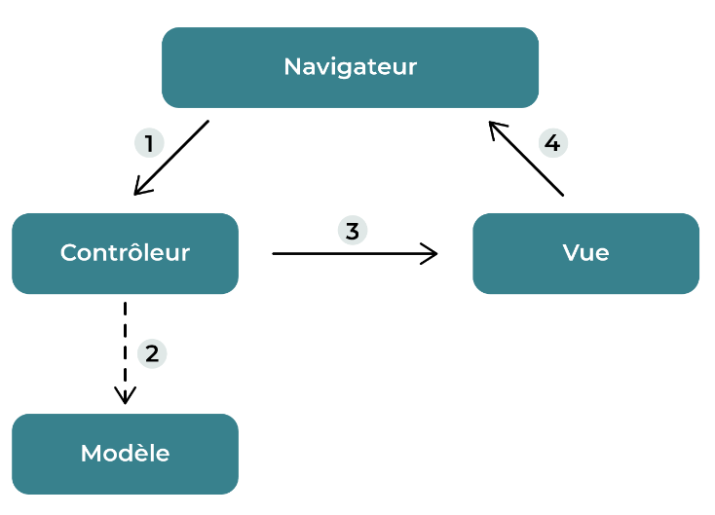

STRUCTURE FONCTIONNELLE ET LES COMPOSENTES SUR SPRING BOOT
STRUCTURE FONCTIONNELLE

Slide 7
ARCHITECTURE MONOSERVICE SUR SPRING BOOT
 | Entité | Repository | Service | Controller
Definition | Est une instance d’une classe qui sera persistante | est une interface Java qui étend JpaRepository dans le cadre de Spring Data. | st une classe Java qui contient la logique métier de votre application | est une classe Java qui gère les requêtes HTTP et définit les endpoints de votre API REST.
Anotation | @Entity | @Repository. | @Service | @RestController @Controller
Utilisation | Notre entité du model est modélisée, et @Entity est l’annotation obligatoire ! | La communication aux données s’effectue via une classe annotée @Repository. | La classe annotée @Service se charge des traitements métiers | Nos controllers @RestController nous permettent de définir des URL et le code à exécuter quand ces dernières sont requêtées.

Slide 8
Les dependences d’une application web
1. Spring Boot Starter Web
6. Spring Boot Starter Actuator
2. Spring Boot Starter Data JPA
7. Spring Boot Starter Mail
4. Spring Boot Starter Thymeleaf
8. Spring Boot Starter Data MongoDB
3. Spring Boot Starter Security
9. Spring Boot Starter Test
5. Spring Boot Starter Validation
10. H2 Database (pour les tests)

Slide 9
Les dependences d’une API RESTful
1. Spring Boot Starter Web
6. Spring Boot Starter Test
2. Spring Boot Starter Data JPA
7. H2 Database
3. Spring Boot Starter Validation
8. Spring Boot Starter Webflux
4. Spring Boot Starter Security
9. Spring Data MongoDB
5. Spring Boot Starter Actuator
9

Slide 10
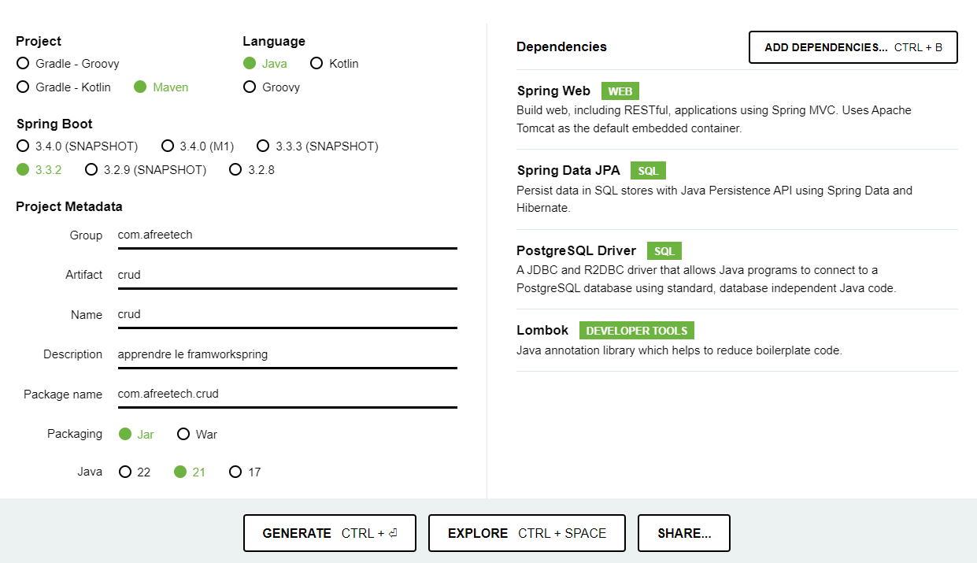
2 - Configuré et le téléchager un projet
Ouvrir un navigateur et entrée (Spring Initialzr)

Slide 11
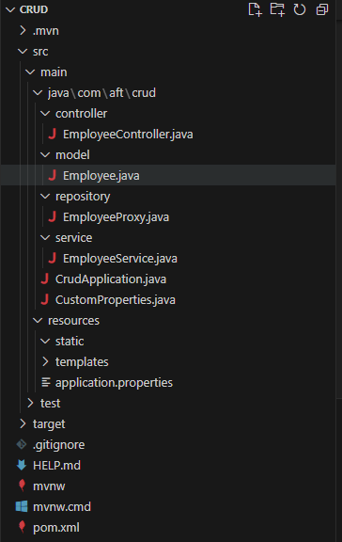
Structure d’un project spring boot

Slide 12
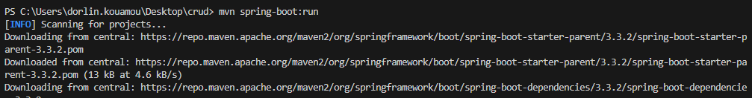
Français
Comment compiler et executer un project spring boot
Compiler un projet sprint boot
12

Slide 13
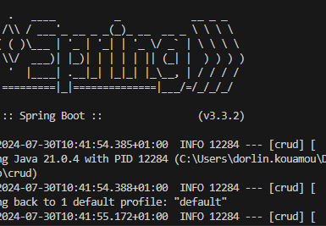

Suite de la Compiler un projet sprint boot

Slide 14
Avantage d’utilisé spring boot
La gestion de la sécurité en utilisent le SPRING SECURITE 6, qui gére authentification et autorisation
La simplicité de la configuration d’un projet
Spring Boot s'intègre particulièrement bien dans une architecture orientée micro services.
Approche directive de la configuration.
14

Slide 15
conclusion
On retient que Spring boot est un framework base sur le spring framework de java et qui permet de developer des applications web autonome et des microservice

Slide 16

Merci pour votre émmable attention
https://github.com/scbushan05?tab=repositories
www.afreetech.com
infos@afreetech.com
16
45

